Slide 1
Сергей Александрович Есенин
(биография)
Зайдуллина Елена Александровна, учитель начальных классов МБОУ СШ № 4
г. Щекино Тульской области

Slide 2
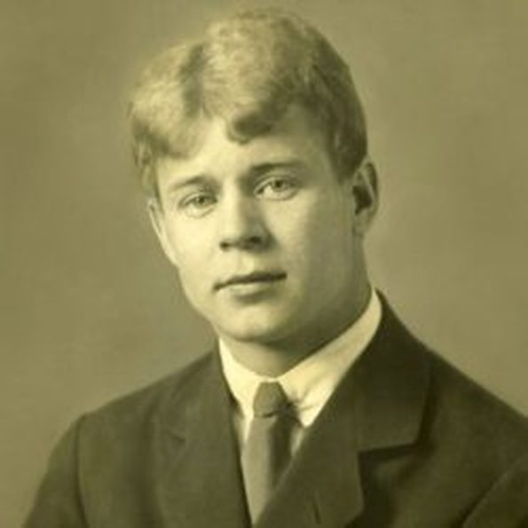
Сергей Александрович Есенин (21 сентября (3 октября) 1895, Константиново, Рязанский уезд, Рязанская губерния, Российская империя — 28 декабря 1925, Ленинград, СССР) — русский поэт, представитель новокрестьянской поэзии и лирики, а в более позднем периоде творчества — имажинизма

Slide 3
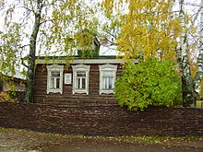
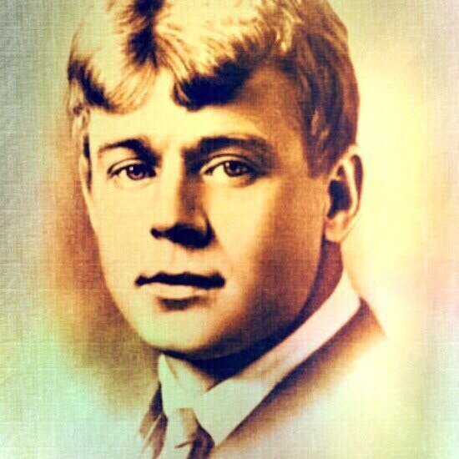
Родился в селе Константиново Кузьминской волости Рязанского уезда Рязанской губернии, в крестьянской семье. Отец — Александр Никитич Есенин (1873—1931), мать — Татьяна Фёдоровна Титова (1875—1955). Сёстры — Екатерина (1905—1977), Александра (1911—1981).
Дом, где родился С. А. Есенин. Константиново
В 1904 году Есенин пошёл в Константиновское земское училище, по окончании которого в 1909 году начал учёбу в церковно-приходской второклассной учительской школе (ныне музей С. А. Есенина) в Спас-Клепиках. По окончании школы, осенью 1912 года Есенин ушёл из дома, после прибыл в Москву, работал в мясной лавке, а потом — в типографии И. Д. Сытина. В 1913 году поступил вольнослушателем на историко-философское отделение в Московский городской народный университет имени А. Л. Шанявского. Работал в типографии, был дружен с поэтами Суриковского литературно-музыкального кружка.

Slide 4
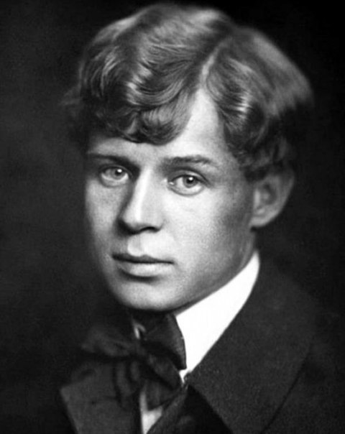
С детства слагавший стихи (в основном в подражание А. В. Кольцову, И. С. Никитину, С. Д. Дрожжину), Есенин обретает единомышленников в "Суриковском литературно-музыкальном кружке", членом которого он становится в 1912. Печататься начинает в 1914 в московских детских журналах (дебют стихотворение "Береза"). Весной 1915 Есенин приезжает в Петроград, где знакомится с А. А. Блоком, С. М. Городецким, А. М. Ремизовым, Н. С. Гумилевым и др., сближается с Н. А. Клюевым, оказавшим на него значительное влияние. Их совместные выступления со стихами и частушками, стилизованными под "крестьянскую", "народную" манеру (Есенин являлся публике златокудрым молодцем в расшитой рубашке и сафьяновых сапожках), имели большой успех.

Slide 5
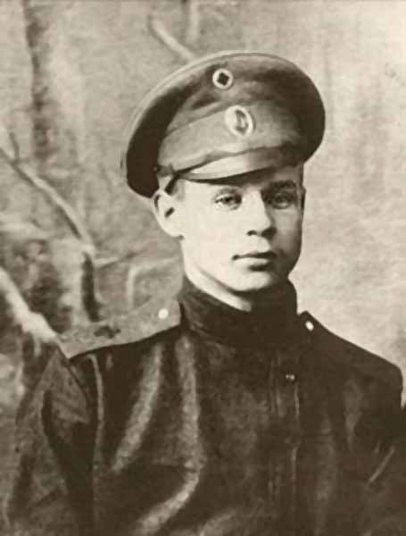
В первой половине 1916 г. Есенин призывается в армию, но благодаря хлопотам друзей получает назначение ("с высочайшего соизволения") санитаром в Царскосельский военно-санитарный поезд № 143 Ее Императорского Величества Государыни Императрицы Александры Федоровны, что позволяет ему беспрепятственно посещать литературные салоны, бывать на приемах у меценатов, выступать на концертах. На одном из концертов в лазарете, к которому он был прикомандирован (здесь же несли службу сестер милосердия императрица и царевны), происходит его встреча с царской семьей.

Slide 6
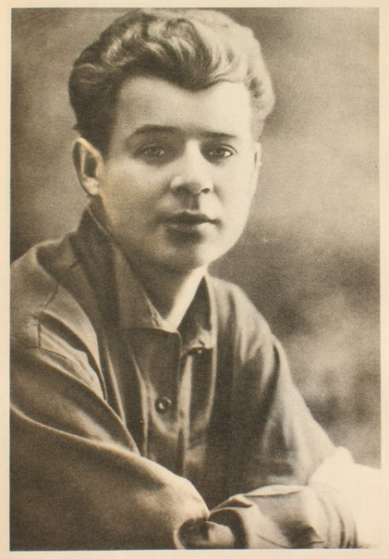
Тогда же вместе с Н. Клюевым они выступают, одетые в древнерусские костюмы, сшитые по эскизам В. Васнецова, на вечерах "Общества возрождения художественной Руси" при Феодоровском городке в Царском Селе, а также приглашаются в Москве к великой княгине Елизавете. Вместе с монаршей четой в мае 1916 года Есенин в качестве санитара поезда посещает Евпаторию. Это была последняя поездка Николая II в Крым.

Slide 7
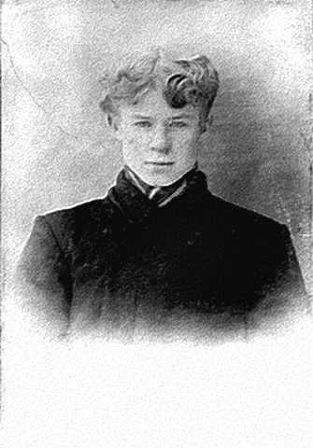
Первый сборник стихов Есенина "Радуница" (1916) восторженно приветствуется критикой, обнаружившей в нем свежую струю, отмечавшей юную непосредственность и природный вкус автора. В стихах "Радуницы" и последующих сборников ("Голубень", "Преображение", "Сельский часослов", все 1918, и др.) складывается особый есенинский "антропоморфизм": животные, растения, явления природы и пр. очеловечиваются поэтом, образуя вместе с людьми, связанными корнями и всем своим естеством с природой, гармоничный, целостный, прекрасный мир.

Slide 8
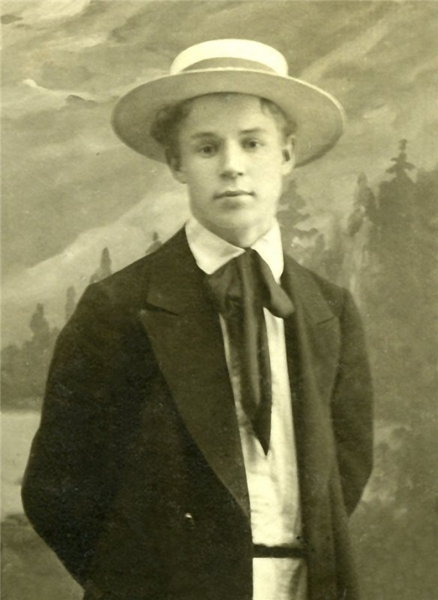
На стыке христианской образности, языческой символики и фольклорной стилистики рождаются окрашенные тонким восприятием природы картины есенинской Руси, где все: топящаяся печка и собачий закут, некошеный сенокос и болотные топи, гомон косарей и храп табуна становится объектом благоговейного, почти религиозного чувства поэта ("Я молюсь на алы зори, Причащаюсь у ручья").

Slide 9
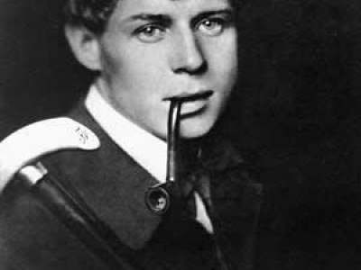
В начале 1918 Есенин переезжает в Москву. С воодушевлением встретив революцию, он пишет несколько небольших поэм ("Иорданская голубица", "Инония", "Небесный барабанщик", все 1918, и др.), проникнутых радостным предчувствием "преображения" жизни. Богоборческие настроения сочетаются в них с библейской образностью для обозначения масштаба и значимости происходящих событий.

Slide 10
Есенин воспевая новую действительность и ее героев пытался соответствовать времени ("Кантата", 1919). В более поздние годы им были написаны "Песнь о великом походе", 1924, "Капитан земли", 1925, и др.). Размышляя, "куда несет нас рок событий", поэт обращается к истории (драматическая поэма "Пугачев", 1921).

Slide 11
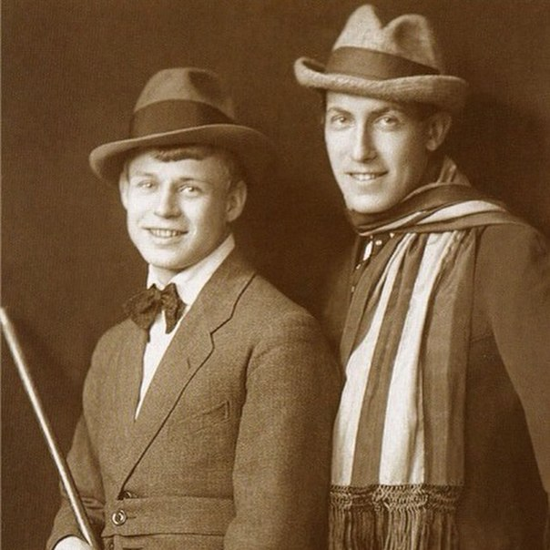
Поиски в сфере образности сближают Есенина с А. Б. Мариенгофом, В. Г. Шершеневичем, Р. Ивневым, в начале 1919 они объединяются в группу имажинистов; Есенин становится завсегдатаем "Стойла Пегаса" литературного кафе имажинистов у Никитских ворот в Москве. Однако поэт лишь отчасти разделял их платформу стремление очистить форму от "пыли содержания".

Slide 12
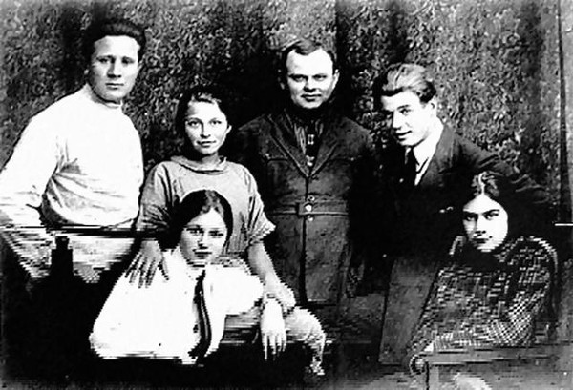
Его эстетические интересы обращены к патриархальному деревенскому укладу, народному творчеству духовной первооснове художественного образа (трактат "Ключи Марии", 1919). Уже в 1921 Есенин выступает в печати с критикой "шутовского кривляния ради самого кривляния" "собратьев"-имажинистов. Постепенно из его лирики уходят вычурные метафоры.

Slide 13
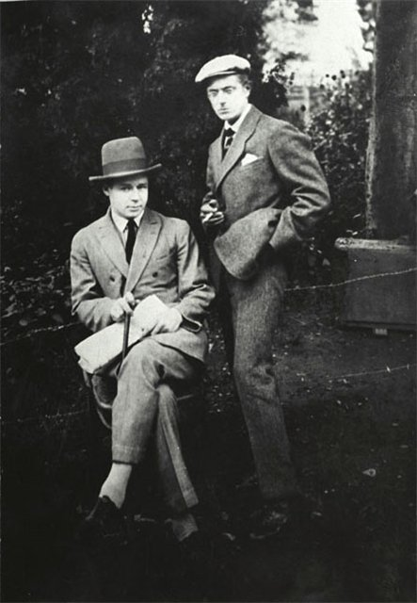
В начале 1920-х гг. в стихах Есенина появляются мотивы "развороченного бурей быта" (в 1920 распался длившийся около трех лет брак с З. Н. Рейх), пьяной удали, сменяющейся надрывной тоской. Поэт предстает хулиганом, скандалистом, пропойцей с окровавленной душой, ковыляющим "из притона в притон", где его окружает "чужой и хохочущий сброд" (сборники "Исповедь хулигана", 1921; "Москва кабацкая", 1924).

Slide 14
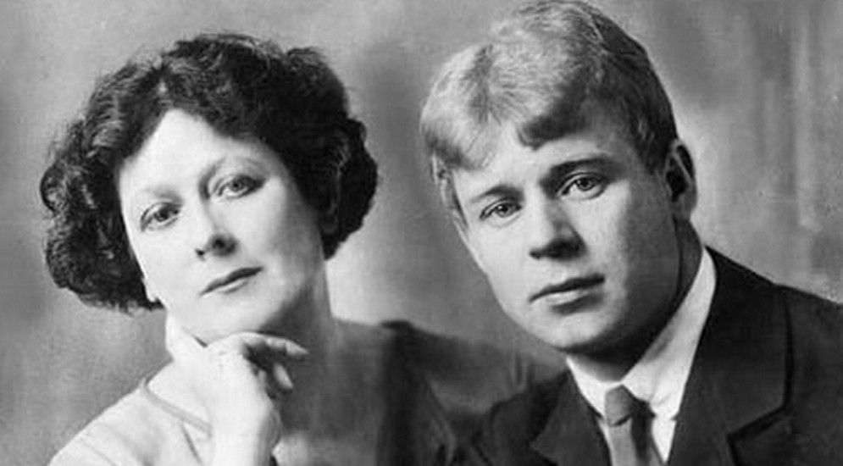
Событием в жизни Есенина явилась встреча с американской танцовщицей Айседорой Дункан (осень 1921), которая через полгода стала его женой. Совместное путешествие по Европе (Германия, Бельгия, Франция, Италия) и Америке (май 1922 август 1923), сопровождавшееся шумными скандалами, эпатирующими выходками Айседоры и Есенина, обнажило их "взаимонепонимание", усугублявшееся и буквальным отсутствием общего языка (Есенин не владел иностранными языками, Айседора выучила несколько десятков русских слов). По возвращении в Россию они расстались.

Slide 15
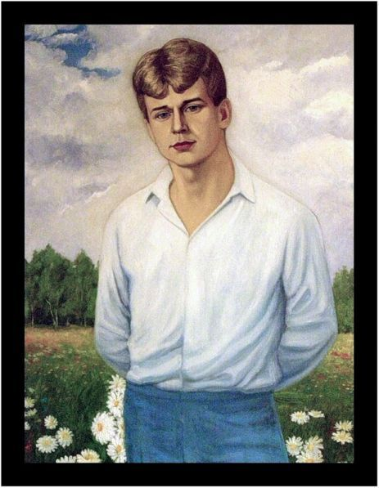
На родину Есенин вернулся с радостью, ощущением обновления, желанием "быть певцом и гражданином... в великих штатах СССР". В этот период (1923-25) создаются его лучшие строки: стихотворения "Отговорила роща золотая...", "Письмо к матери", "Мы теперь уходим понемногу...", цикл "Персидские мотивы", поэма "Анна Cнегина" и др.

Slide 16
Главное место в его стихах по-прежнему принадлежит теме родины, которая теперь приобретает драматические оттенки. Некогда единый гармоничный мир есенинской Руси раздваивается: "Русь Советская" "Русь уходящая". Намеченный еще в стихотворении "Сорокоуст" (1920) мотив состязания старого и нового ("красногривый жеребенок" и "на лапах чугунных поезд") получает развитие в стихах последних лет: фиксируя приметы новой жизни, приветствуя «каменное и стальное».

Slide 17
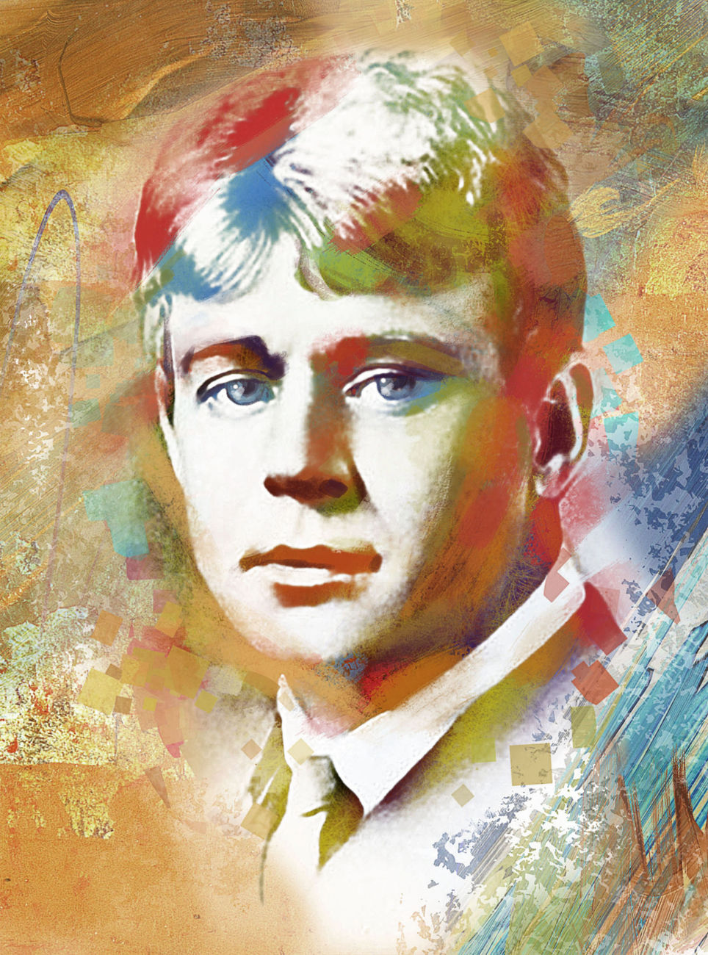
Есенин все больше ощущает себя певцом "золотой бревенчатой избы", поэзия которого "здесь больше не нужна" (сборники "Русь Советская", "Страна Советская", оба 1925). Эмоциональной доминантой лирики этого периода становятся осенние пейзажи, мотивы подведения итогов, прощания.

Slide 18
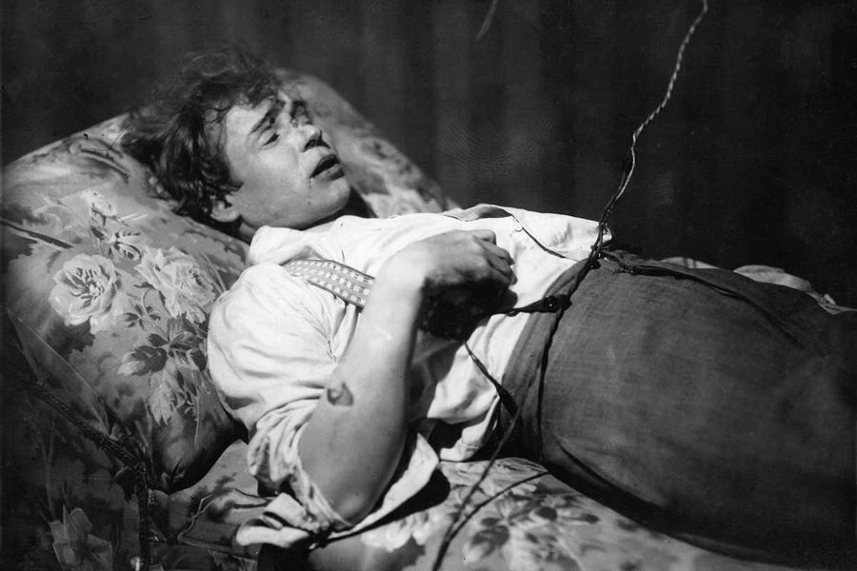
Одним из последних его произведений стала поэма "Страна негодяев" в которой он обличал советскую власть. После этого на него началась травля в газетах, обвиняя его в пьянстве, драках и.т.д. Последние два года жизни Есенина прошли в постоянных разъездах: скрываясь от судебного преследования он трижды совершает путешествия на Кавказ, несколько раз ездит в Ленинград, семь раз в Константиново. При этом в очередной раз пытается начать семейную жизнь, но его союз с С.А. Толстой (внучкой Л. Н. Толстого) не был счастливым. В конце ноября 1925 из-за угрозы ареста ему пришлось лечь в психоневрологическую клинику. Софья Толстая договорилась с профессором П.Б. Ганнушкиным о госпитализации поэта в платную клинику Московского университета.

Slide 19
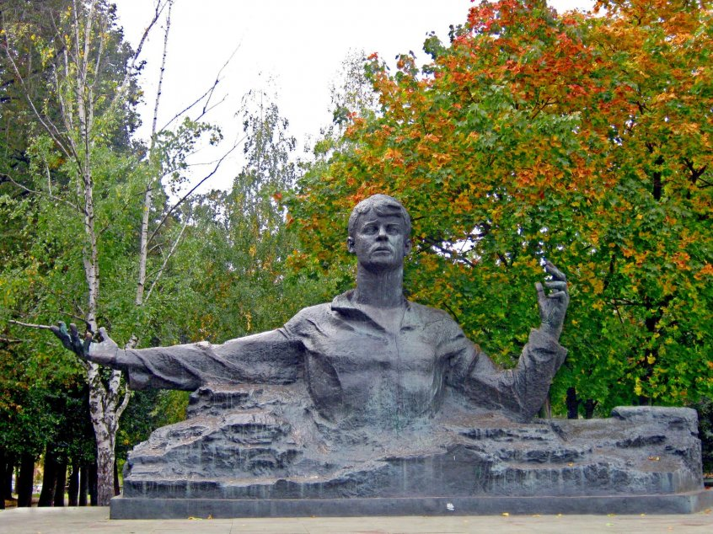
Профессор обещал предоставить ему отдельную палату, где Есенин мог заниматься литературной работой. Сотрудники ГПУ и милиции сбились с ног, разыскивая поэта. О его госпитализации в клинику знали всего несколько человек, но осведомители нашлись. 28 ноября чекисты примчались к директору клиники профессору П.Б. Ганнушкину и потребовали выдачи Есенина, но он не выдал на расправу своего земляка. За клиникой устанавливается наблюдение. Выждав момент, Есенин прерывавает курс лечения (вышел из клиники в группе посетителей) и 23 декабря уезжает в Ленинград. В ночь на 28 декабря в гостинице "Англетер" Сергея Есенина убивают инсценировав самоубийство.

Slide 20
Список используемых источников:
http://www.sesenin.ru/ebiography;
https://yandex.ru/images/search.

